Slide 1
Использование способов и приёмов моделирования при решении текстовых задач. Выполнила Кузнецова Ю. В., учитель начальных классов ГБОУ № 604 Пушкинского р-на г. Санкт-Петербург, 2015 г.

Slide 2
Выпускник начальной школы должен уметь: -кратко записывать условия задачи, иллюстрируя ее с помощью рисунка, схемы или чертежа, - обосновывать каждый шаг в анализе задачи и ее решении, - проверять правильность решения.

Slide 3
Познавательные УУД: - исследования, -поиск и отбор необходимой информации, - ее структурирование; -моделирование изучаемого содержания, -логические действия и операции

Slide 4
Моделирование – наглядно-практический метод обучения. принцип замещения: реальный предмет другой предмет, его изображение, условный знак.

Slide 5
«Модель» в переводе с фр. означает «образец». по видам средств схематизированные знаковые вещественные (предметные) краткая запись графические таблица формула выражение уравнение

Slide 6
Методика обучения моделированию текстовых задач включает следующие этапы: I этап: подготовительная работа к моделированию текстовых задач; II этап: обучение моделированию текстовых задач; III этап: закрепление умения решать задачи с помощью моделирования.

Slide 7
Упражнения, готовящие учеников начальной школы к решению математических задач
- развитие графических навыков
развитие зрительного восприятия
развитие мышления
обучение учащихся решать задачи с помощью моделирования
от простого к сложному, от конкретного к абстрактному, то есть от предметного моделирования к графическому
отработка умения решать задачи с помощью моделирования
задания на преобразование задач, на обучение учащихся самостоятельному составлению задач, сравнение задач, выбор соответствующей модели к задаче и т.д.

Slide 8
В вазе лежали 3 груши, потом положили еще 2. Закрась красным цветом груши, которые доложили.

Slide 9
В волейбольной команде были 2 девочки и 5 мальчиков. Закрась столько квадратиков, сколько участников в команде.

Slide 10
Вилка длиннее ложки на 2 см. Отметь на схеме отрезок, который обозначает 2 см.

Slide 11
У Кати 3 конфеты, у Маши — 5, а у Лены на 4 конфеты больше, чем у Кати. Закрась синим цветом конфеты каждой девочки, если каждая конфета обозначена квадратом.

Slide 12
Дети посадили у школы 6 лип и 4 березы. Сколько всего деревьев посадили дети у школы?

Slide 13
В нашем доме 9 этажей, Это на 4 этажа больше, чем в соседнем. Сколько этажей в соседнем доме?

Slide 14
В коробке 9 мячей. Из них 3 красных, а остальные зеленые. Сколько зеленых мячей в коробке? Выбери соответствующую схему и реши задачу.

Slide 15
«На ветке сидело несколько птиц. После того как 5 птиц улетели, их осталось 9. Сколько птиц сидело на ветке?»

Slide 16
Ребята заготовили для птиц 5 кг рябины и 6 кг семян арбуза. Сколько всего килограммов корма заготовили дети?

Slide 18
На четырёх перекрещенных дорожках в саду лежало 3 яблока, по 2 яблока на каждой. Как это может быть?

Slide 19
Составь задачу по краткой записи и реши её.

Slide 20
Составь задачу по схеме и реши её.

Slide 21
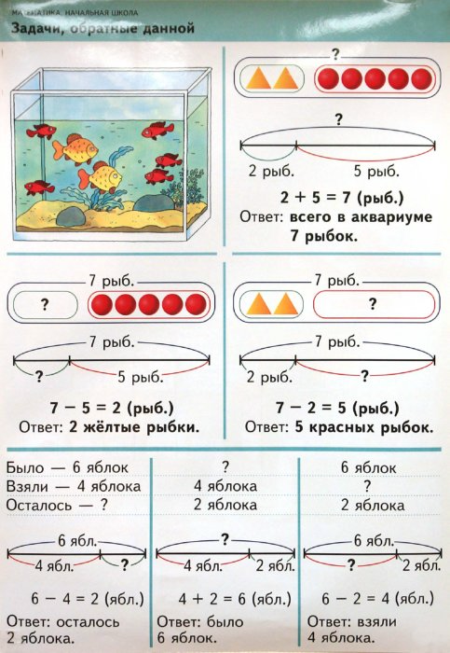

Slide 24
